Slide 1

مُعالجة اللغة الطبيعية
ظ
ع
ن
ض
ء
روبوت الدردشة لموقع الإدارة العامة للمرور
ي
ن
جميلة الحربي
غالية ماهر
غدير علي
محمد العجمي
محمد المالكي
يحيى اليوبي
ع
ج
بإشراف الدكتور: مجدل القحطاني
ص

Slide 2
سَير عَمل المشروع:
ض
أ
ي
النموذج الثاني
LDA
استكشاف البيانات ومعالجتها
تعريف المُشكلة
ن
٦
٥
٤
٣
٢
١
النموذج الثالث
BERT
مجموعة البيانات
النموذج الأول
NMF
نحنُ صنعناها!

Slide 3

تعريفُ المُشكلةِ:
أ
ي
رؤية ٢٠٣٠ لمملكة ورياض يزهو بالاقتصاد.
الوقوف الخاطئ من أكثر أسباب الازدحام شيوعا وخصوصا في وقت الذروة.
ن
ض

Slide 4
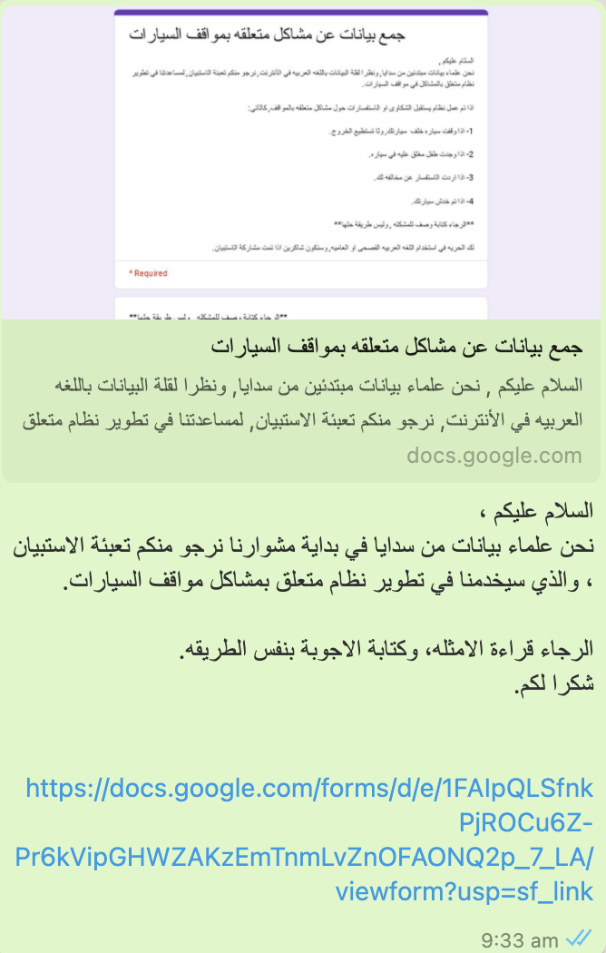
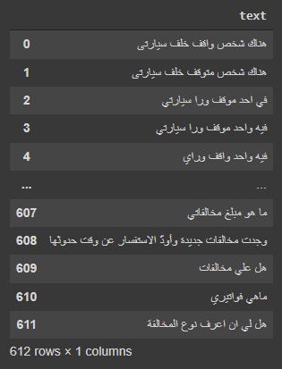
مجموعةُ البياناتِ :
أ
ي
سحب البيانات من المقالات و أخرى قمنا بكتابتها وجمعها في ملف Excel
توزيع الاستبيانات.
ن
ض

Slide 5
استكشافُ البياناتِ ومُعالجتها :
أ
ي
حذف جميع الأرقام وعلامات الترقيم.
انشاء قاموس كلمات الإيقاف "حروف الجر والضمائر" ثم إزالتها جميعًا من مجموعة البيانات.
استبدل كلمة "وراي" بكلمة "خلفي".
تحويل مايلي :
كل "أ ، إ ، آ" إلى "ا"
كل "ى" إلى "ي"
ن
ض

Slide 6
استكشافُ البياناتِ ومُعالجتها :
أ
ي
اقتصاص الأحرف الزائدة من الكلمة Stemming > farasapy
جزء الكلمة في الجملة > Part of the speech
CAMeL-Lab/bert-base-arabic-camelbert-mix-pos-glf
لقيت سيارتي مصدومه > لقيت فعل
ن
ض

Slide 7
٤ سيناريوهات:
أ
ي
شخص قفل على سيارتي!
لقيت طفل لوحده بالسيارة
ابغى استفسر عن مخالفاتي
انصدمت سيارتي
ن
ض

Slide 8
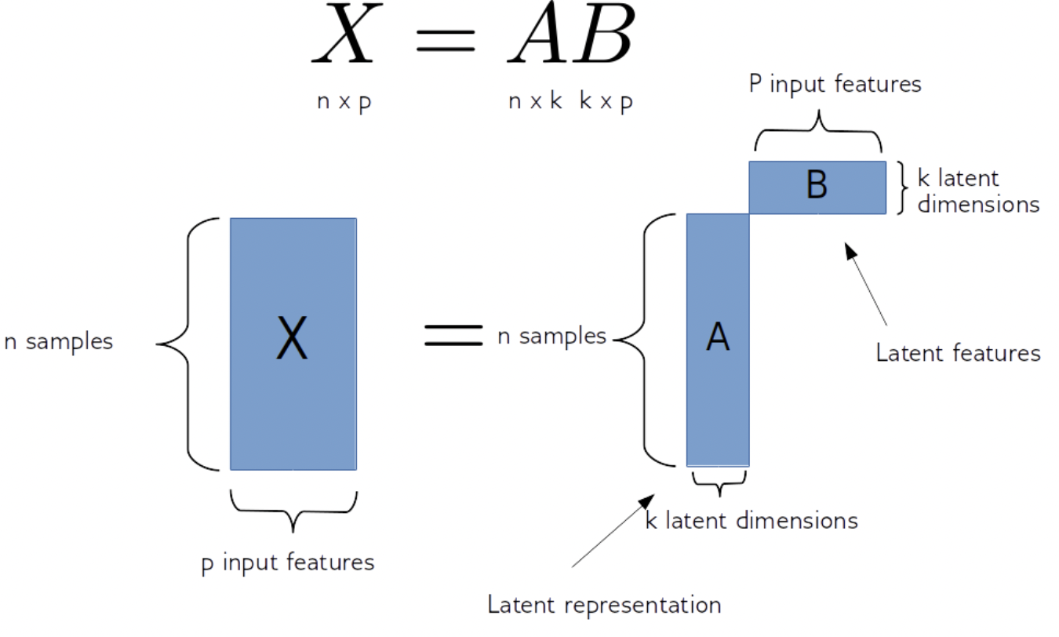
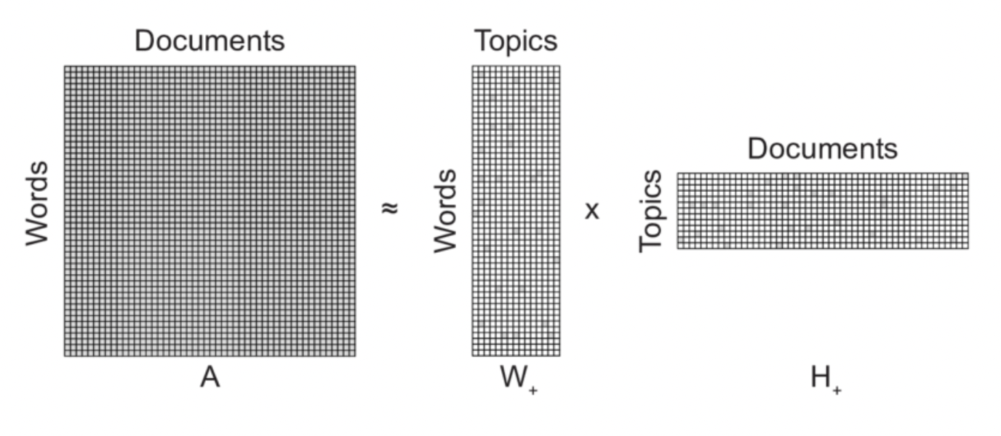
النموذج الأول NMF ( Non-negative Matrix Factorization )
أ
ي
ن
ض

Slide 9
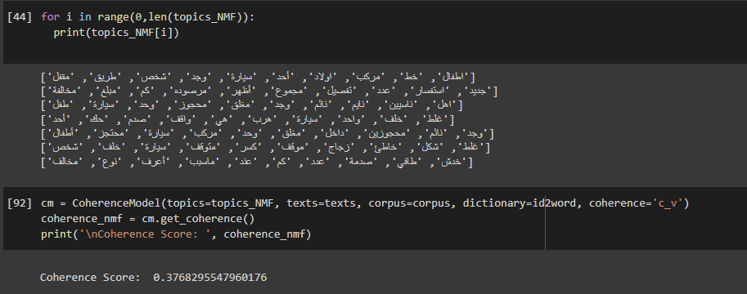
النموذج الأول NMF ( Non-negative Matrix Factorization )
أ
ي
ن
ض

Slide 10
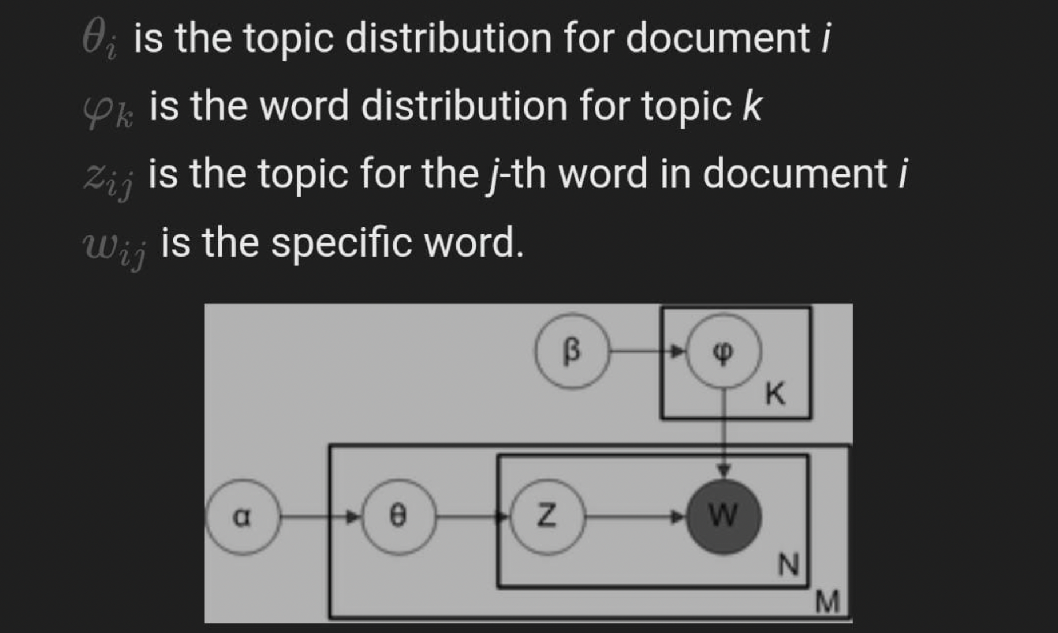
النموذج الثاني LDA ( Latent Dirichlet Allocation )
أ
ي
ن
ض

Slide 11
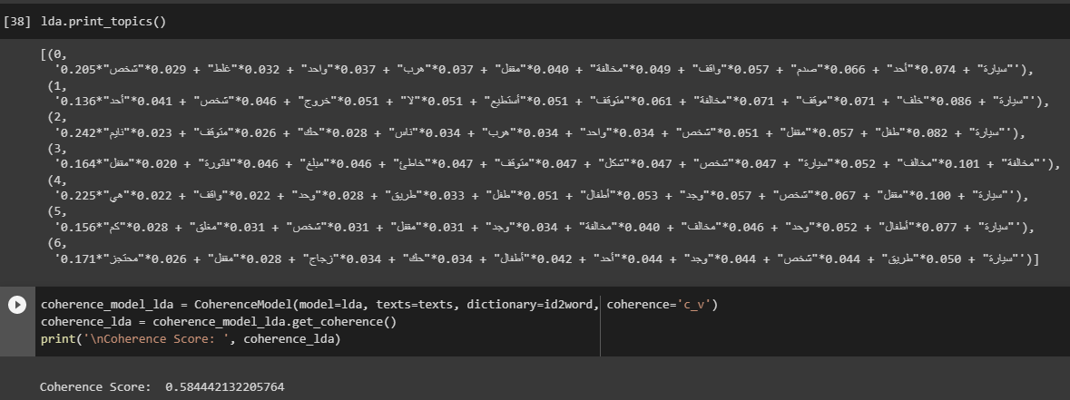
النموذج الثاني LDA ( Latent Dirichlet Allocation )
أ
ي
ن
ض

Slide 12
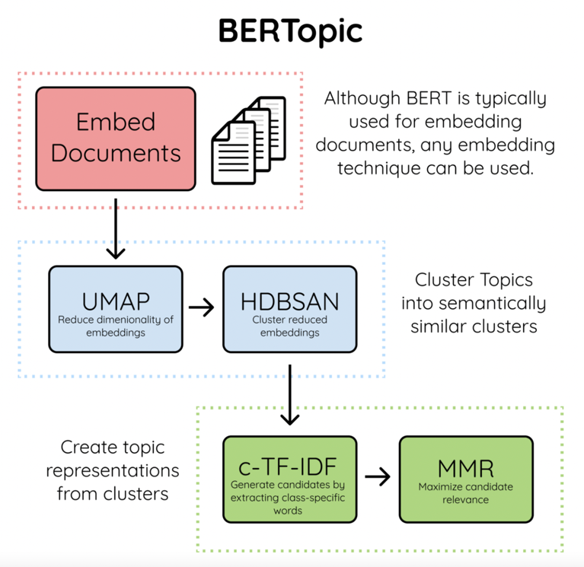
النموذج الثالث BERTopic
أ
ي
ن
ض

Slide 13
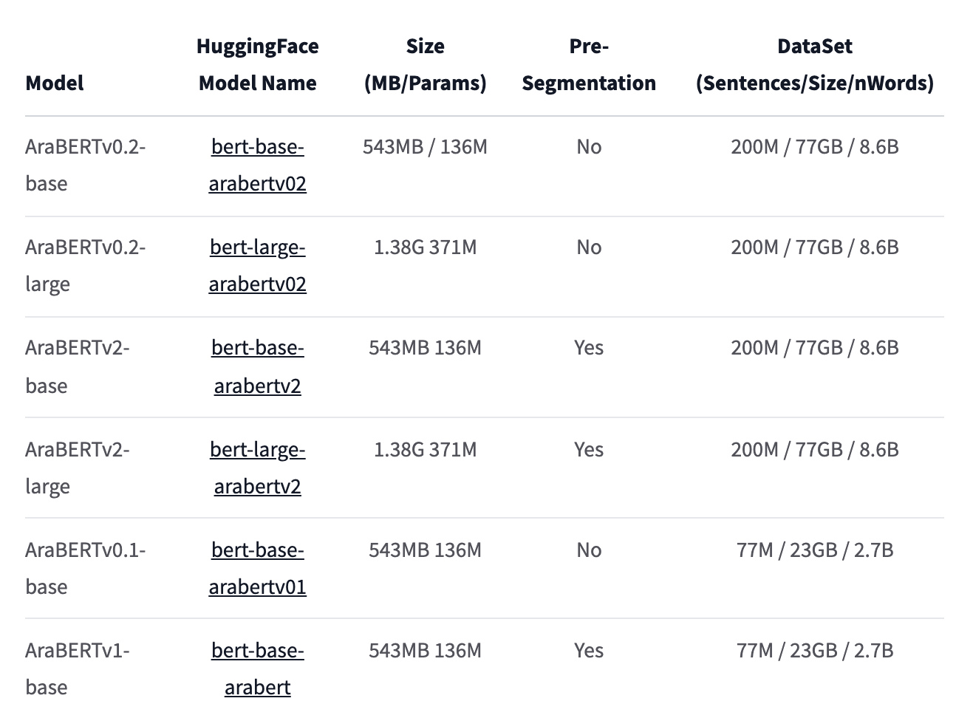
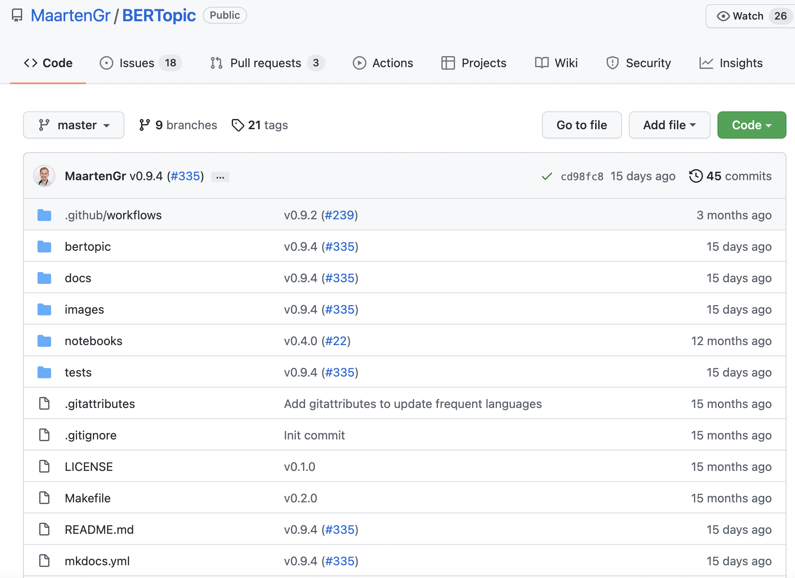
النموذج الثالث BERTopic
أ
النموذج مُتدرب على بليون ونصف كلمة وعدة مقالات
ي
ن
ض

Slide 14
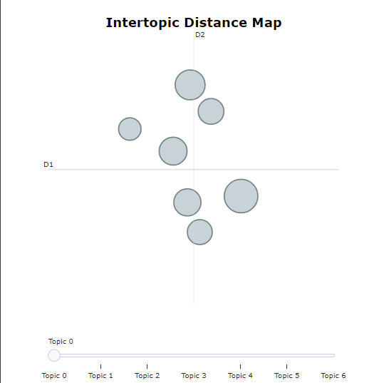
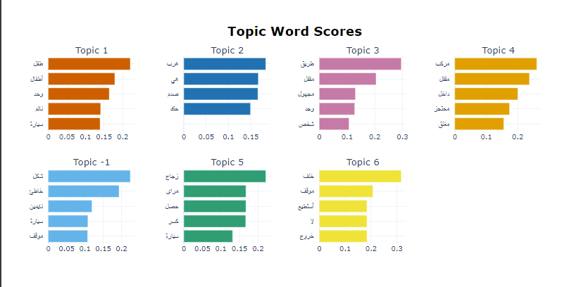
النموذج الثالث BERTopic
أ
ي
ن
ض

Slide 15
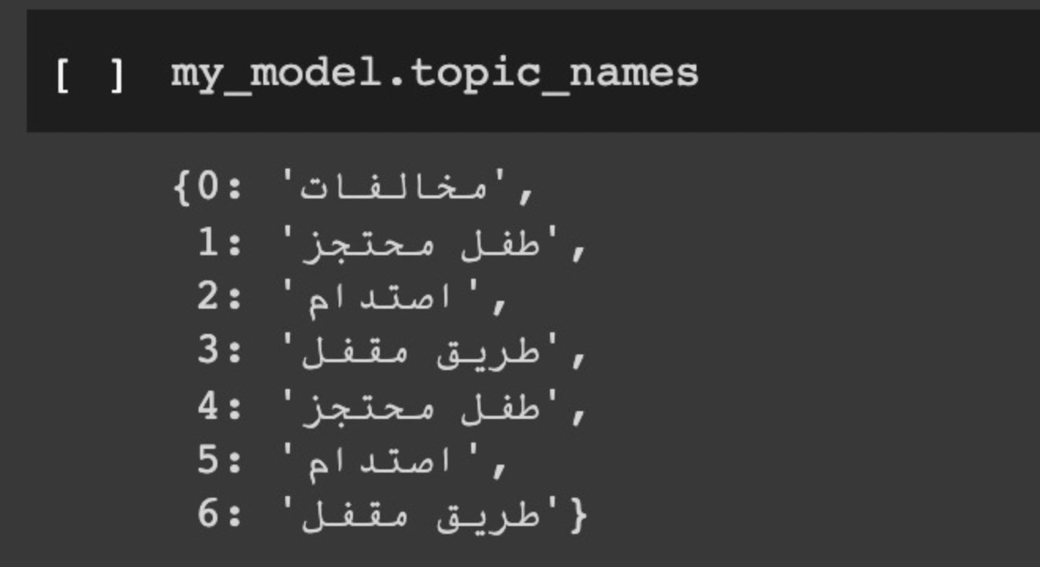
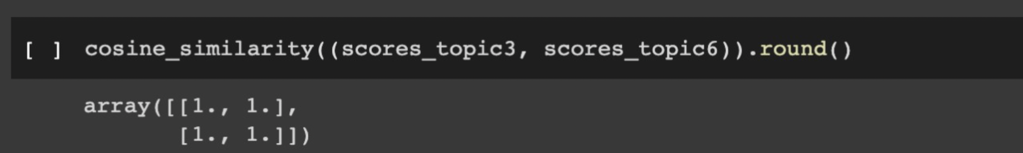
النموذج الثالث BERTopic
أ
ي
ن
ض

Slide 16
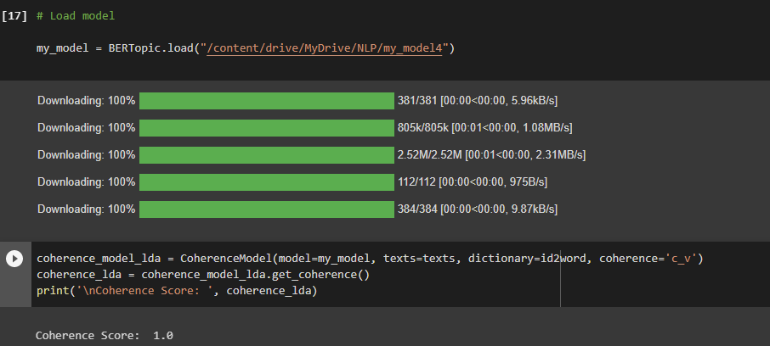
النموذج الثالث BERTopic
أ
ي
ن
ض

Slide 17
النتائِج :
أ
ي
مقياس الاتساق | النموذج
0.376 | Non-negative matrix frequancy (NMF)
0.584 | Latent dirichlet allocation (LDA)
1.000 | BERTopic model
ن
ض

Slide 18
العمل المُستقبلي :
أ
ي
العمل المستقبلي لهذا المشروع سيتضح بعد أسبوعين في المشروع النهائي ان شاء الله...
نلقاكم على خير☺
ن
ض

Slide 19
شُكرًا لحُسنِ استماعِكم
أ
ي
ن
ض
بكِ تاجُ فخري وانطلاقُ لساني
و مرورُ أيامي ودفءُ مكاني
لغة الجدودِ ودربُنا نحوَ العُلا
و تناغمُ الياقوتِ والمَرجان ِ

